Slide 1


TRƯỜNG ĐẠI HỌC TÀI NGUYÊN VÀ MÔI TRƯỜNG TPHCM KHOA HỆ THỐNG THÔNG TIN & VIỄN THÁM
ĐỀ TÀI: HỆ THỐNG KIỂM SOÁT RA VÀO VÀ NHỮNG MÔ HÌNH KIỂM SOÁT TRUY CẬP PHỔ BIẾN HIỆN NAY
LỚP: 08_ĐH_TTMT
GVHD: ThS. Phạm Trọng Huynh
Thành viên nhóm:
Trần Thị Thanh Khang
Lê Ngọc Thanh Ngân
Trần Phong Phú

Slide 2
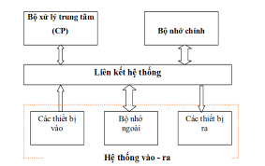
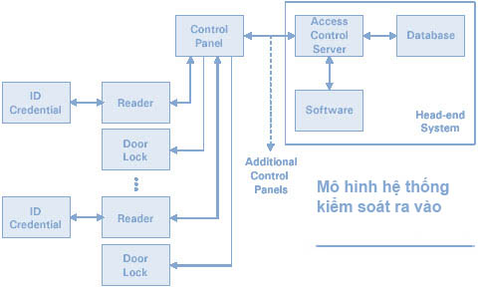
Hệ thống kiểm soát ra vào (Access Control)
Hệ thống ứng dụng bảo mật vật lý để quản lý những người có quyền truy cập vào một khu vực tại bất kỳ thời điểm nào.
Hiện nay thì sử dụng hệ thống kiểm soát ra vào điện tử được sử dụng rộng rãi.

Slide 3
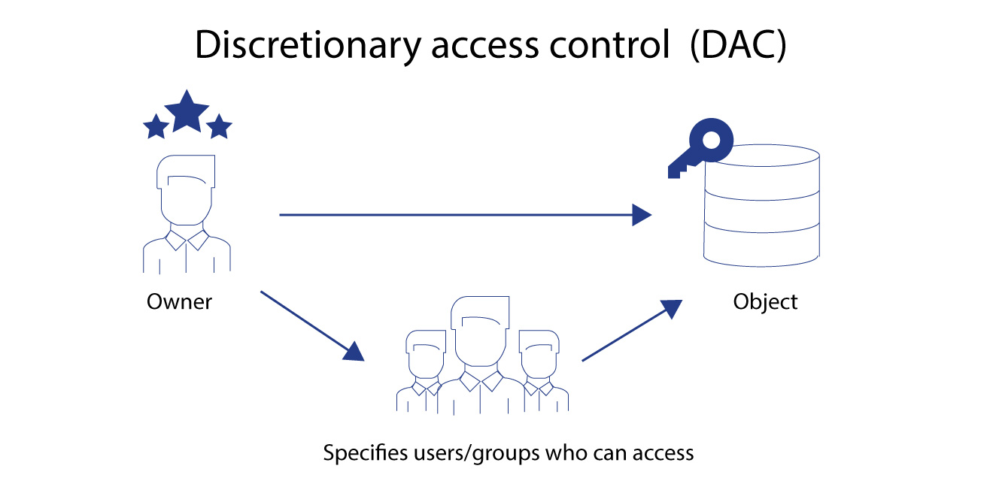
Kiểm soát truy cập tùy quyền (Discretionary access control – DAC)
- Mô hình kiểm soát truy cập đơn giản nhất trong 3 mô hình
- Được xây dựng và triển khai dựa trên nguyên lý: chủ sở hữu sẽ quyết định quyền truy cập đối với tài nguyên.

Slide 4
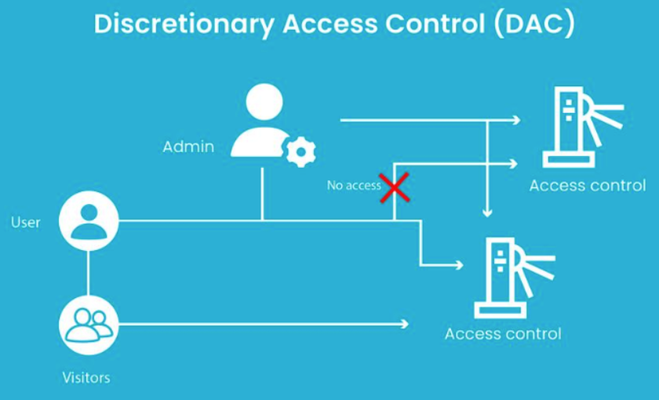
NGUYÊN LÝ HOẠT ĐỘNG CỦA DAC

Slide 5
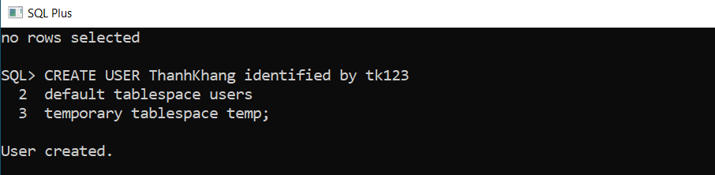
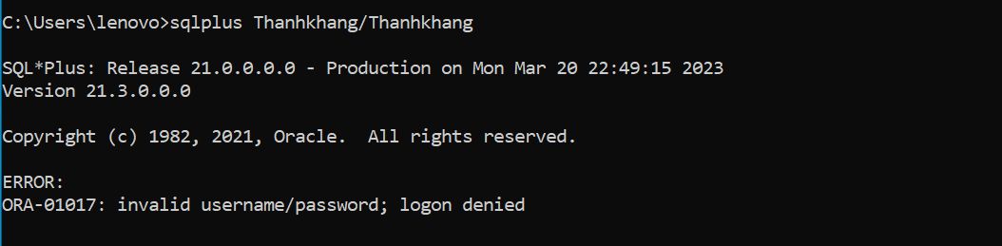
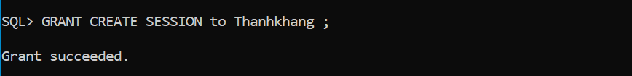
Kiểm soát truy cập tùy quyền – DAC
Tạo user
Đăng nhập khi chưa cấp phép
Cấp quyền đăng nhập

Slide 6
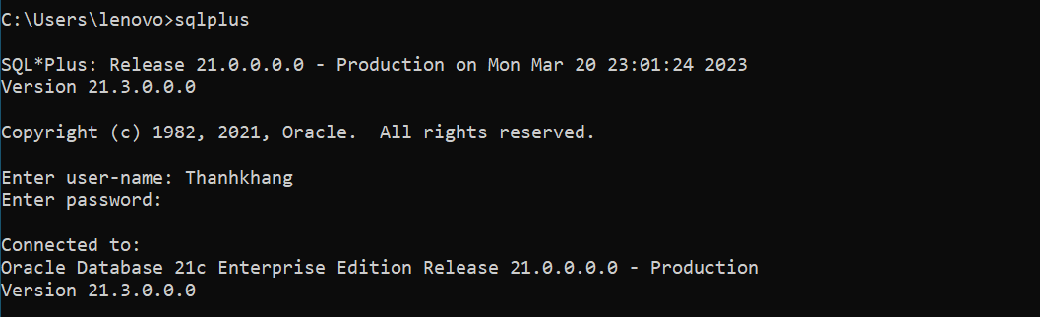
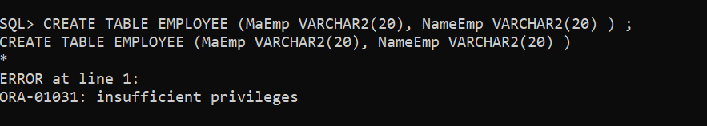
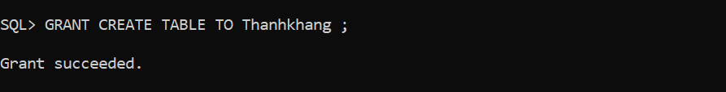
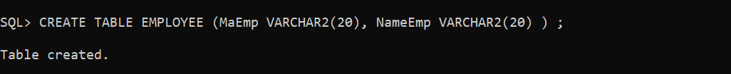
Kiểm soát truy cập tùy quyền – DAC
Kiểm tra đăng nhập
Tạo bảng
Cấp quyền tạo bảng

Slide 7
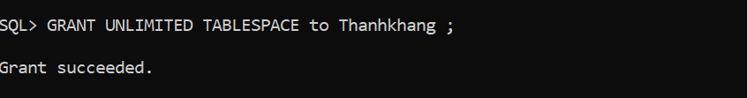
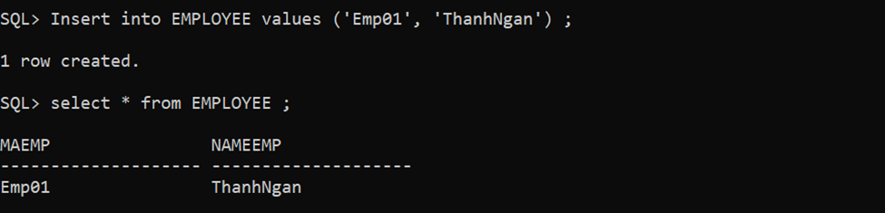

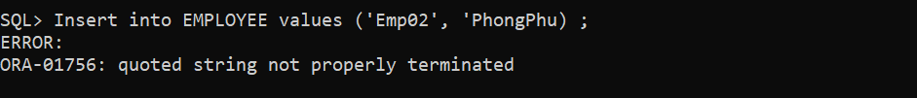
Kiểm soát truy cập tùy quyền – DAC
Gán quyền thêm
Gỡ quyền thêm
Thêm lại quyền

Slide 8
Kiểm soát truy cập tùy quyền (Discretionary access control – DAC)
Ưu điểm
- Thân thiện với người dùng.
- Chủ sở hữu đối với tài nguyên có thể linh hoạt thu hồi, cung cấp một phân quyền hạn của mình.
- Đơn giản, dễ cài đặt.
Nhược điểm
Khó quản lý
Không đảm bảo được tính bí mật

Slide 9
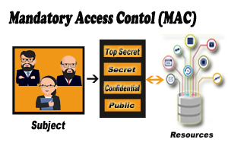
KIỂM SOÁT TRUY CẬP BẮT BUỘC MAC
Kiểm soát truy cập bắt buộc MAC (Mandatory Access Control - MAC) là một phương pháp quản lý quyền truy cập vào các tài nguyên trong một hệ thống máy tính. Phương pháp này được sử dụng để giới hạn quyền truy cập của người dùng đến các tài nguyên cụ thể dựa trên những đặc điểm về danh tính, chức vụ, hoặc cấp độ bảo mật.
Trong kiểm soát truy cập bắt buộc MAC, một cơ chế đóng vai trò quan trọng là các chính sách an ninh (security policies) được thiết lập để quyết định quyền truy cập của người dùng vào các tài nguyên trong hệ thống. Các chính sách này có thể được xác định bằng các quy tắc, hướng dẫn hoặc yêu cầu bảo mật từ các tổ chức hoặc chính phủ.

Slide 10
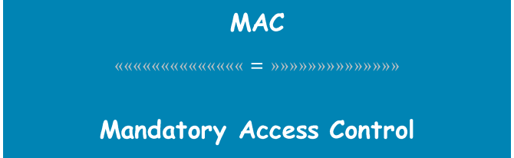
KIỂM SOÁT TRUY CẬP BẮT BUỘC MAC
Các lớp bảo mật
Người dùng và dữ liệu được phân loại dựa theo các lớp bảo mật (security classes).
Phân loại người dùng dựa theo mức độ tin cậy và lĩnh vực hoạt động của người dùng.
Phân loại dữ liệu dựa theo mức độ nhạy cảm và lĩnh vực của dữ liệu
Lớp bảo mật có thể được phân loại theo
Mức bảo mật (Classification level)
Lĩnh vực (Category)

Slide 11
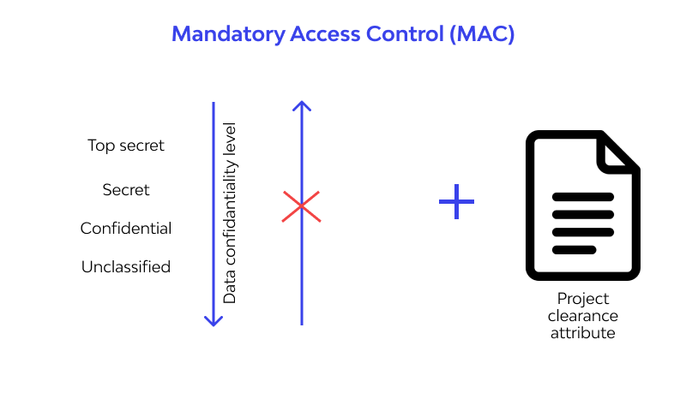
KIỂM SOÁT TRUY CẬP BẮT BUỘC MAC
MỨC BẢO MẬT
Các mức bảo mật cơ bản:
Top secret (TS)
Secret (S)
Confidential (C)
Unclassified (U)
Trong đó TS là mức cao nhất và U là mức thấp nhất: TS ˃ S ˃ C ˃ U
Người dùng ở cấp càng cao thì mức độ đáng tin cậy càng lớn.
Dữ liệu ở cấp càng cao thì càng nhạy cảm và cần được bảo vệ nhất.
LỚP BẢO MẬT
Một lớp bảo mật (security class) được định nghĩa như sau: SC = (A, C)
A: mức bảo mật
C: lĩnh vực

Slide 12
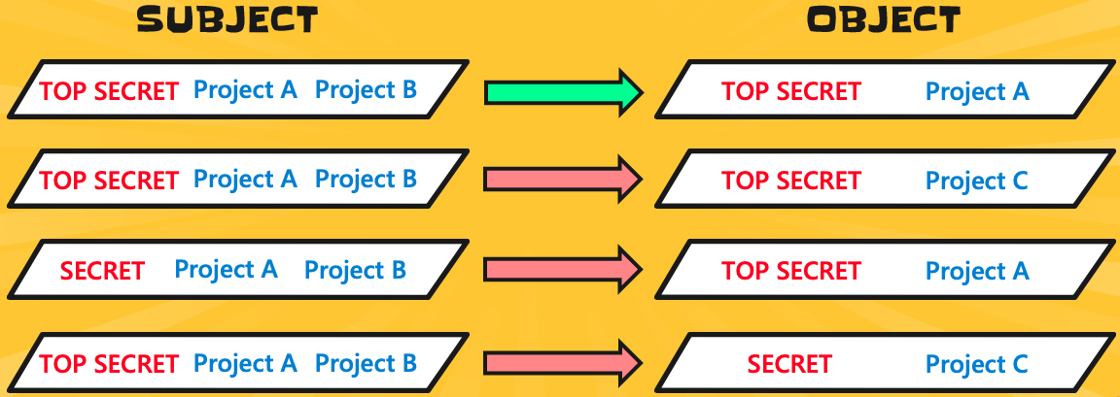
KIỂM SOÁT TRUY CẬP BẮT BUỘC MAC
Các tính chất của điều khiển truy cập bắt buộc
Tính chất bảo mật đơn giản (Simple security property or ss-property): Một chủ thể s không được phép ĐỌC đối tượng o, trừ khi: class(s) ≥ class(o)
Không đọc lên (No read-up)
Tính chất sao (Star property or *-property): Một chủ thể s không được phép GHI lên đối tượng o, trừ khi: class(s) ≤ class(o)
Không ghi xuống (No write-down)
Những tính chất này nhằm đảm bảo rằng không có dòng thông tin nào có thể đi từ lớp cao xuống lớp thấp

Slide 13
ƯU VÀ KHUYẾT ĐIỂM CỦA MAC
Ưu điểm:
- Là cơ chế điều khiển truy xuất có tính bảo mật cao trong việc ngăn chặn dòng thông tin bất hợp pháp.
- Thích hợp cho các ứng dụng trong môi trường quân đội.
Khuyết điểm:
- Không dễ áp dụng: đòi hỏi cả người dùng và dữ liệu phải được phân loại rõ ràng
- Chỉ được ứng dụng trong một số ít môi trường.

Slide 14
KIỂM SOÁT TRUY CẬP BẮT BUỘC MAC
Windows Group Policy là công cụ khá mạnh được sử dụng để cấu hình nhiều khía cạnh của Windows.
Group Policy là tập hợp các thiết lập cấu hình cho Computer và Users , xác định cách thức để các chương trình , tài nguyên mạng và hệ điều hành làm việc với người dùng và máy tính trong 1 tổ chức . Mục đích sử dụng GPO nhằm triển khai các chính sách từ miền máy chủ Domain Controller xuống Users . Group Policy có thể dùng để triển khai phần mềm cho một hoặc hoặc nhiều máy trạm nào đó một cách tự động; để ấn định quyền hạn cho một số người dùng mạng, để giới hạn những ứng dụng mà người dùng được phép chạy; để kiểm soát hạn ngạch sử dụng đĩa trên các máy trạm; để thiết lập các kịch bản (script) đăng nhập (logon), đăng xuất (logout), khởi động (start up), và tắt máy (shut down)
Hầu hết việc tinh chỉnh Windows Group Policy chỉ có Admin mới có thể thực hiện được.
Nếu là Admin của nhiều máy tính khác trong công ty hoặc có nhiều tài khoản khác trên máy tính của mình, khi đó bạn nên tận dụng lợi thế của Windows Group Policy để kiểm soát việc sử dụng máy tính của người dùng khác.

Slide 15
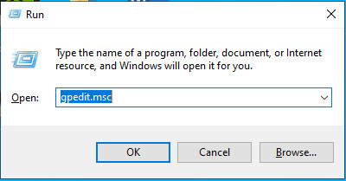
KIỂM SOÁT TRUY CẬP BẮT BUỘC MAC
Mở Group Policy Editor
Ngăn chặn người dùng khác cài đặt phần mềm mới trên hệ thống
Sẽ phải mất một khoảng thời gian dài để có thể "dọn sạch" được lũ virus và các phần mềm độc hại đáng ghét tấn công trên máy tính khi cài đặt bất kỳ phần mềm nào. Do đó để đảm bảo an toàn cho hệ thống cũng như đảm bảo người dùng khác đăng nhập trái phép và cài đặt các phần mềm, chương trình có nhiễm các phần mềm độc hại trên máy tính của mình, bạn nên vô hiệu hóa Windows installer trên Group Policy đi.

Slide 16
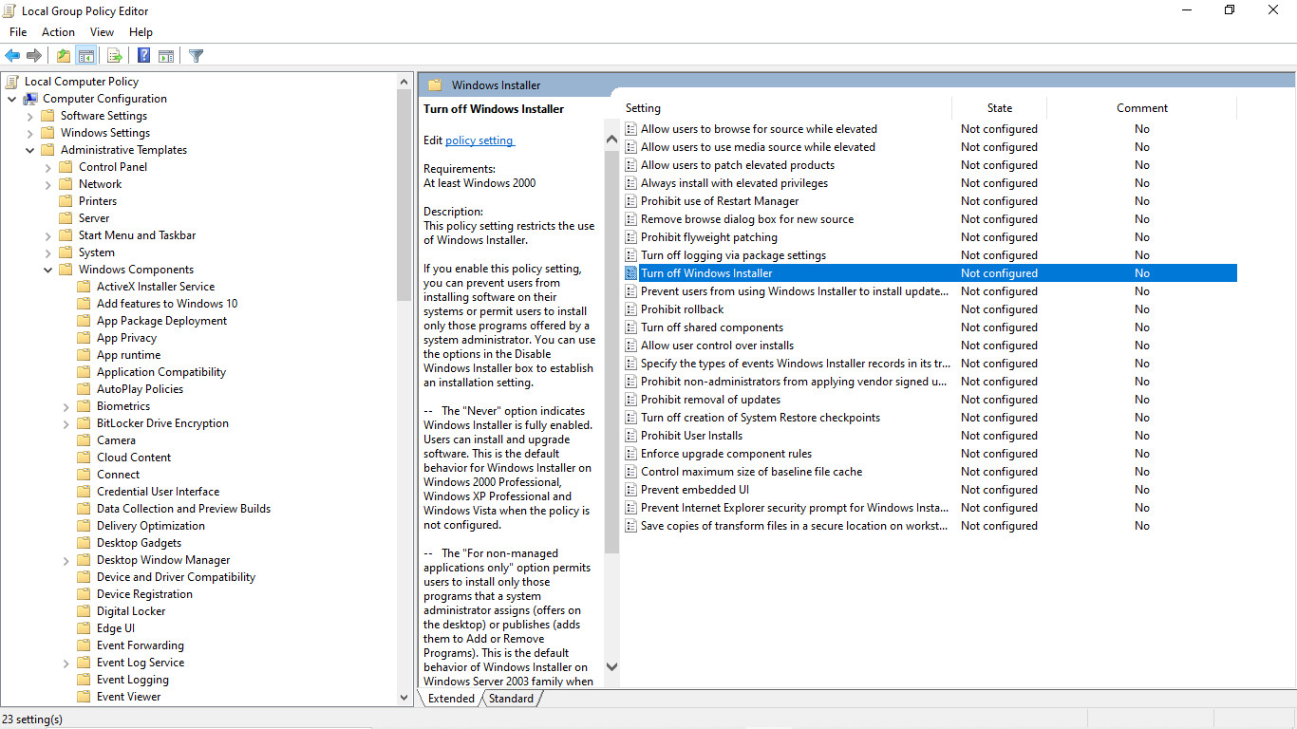
Computer Configuration => Administrative Templates => Windows Components => Windows Installer
Tại đây tìm và kích đúp chuột vào “Turn off Windows Installer".

Slide 17
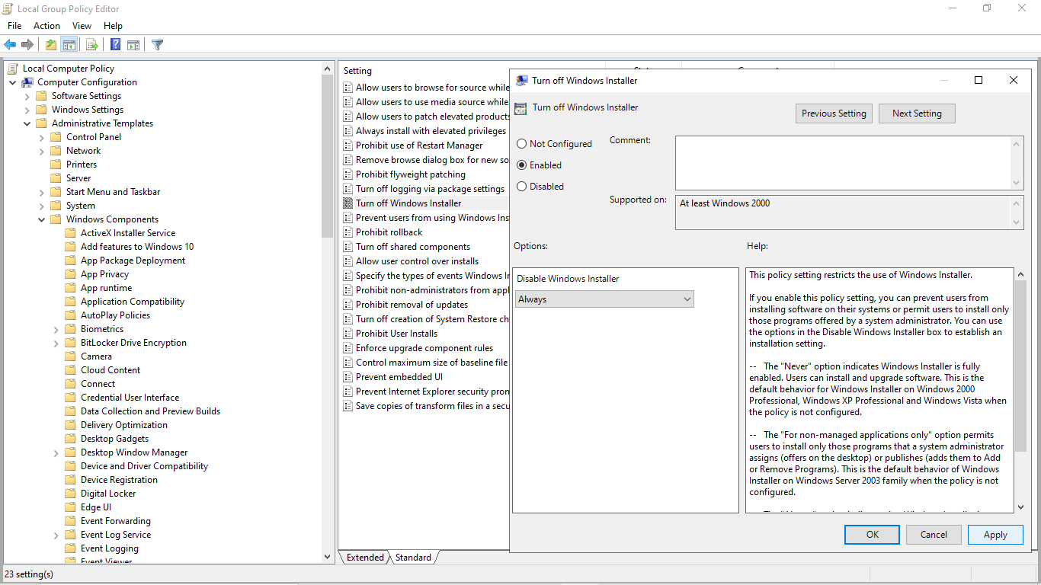
Chọn tùy chọn Enable và chọn Always từ Menu dropdown tại mục Options.
→ Từ giờ người dùng khác không thể cài đặt bất kỳ phần mềm mới nào trên máy tính của bạn, mặc dù họ có thể tải và lưu trữ ứng dụng đó trên máy tính.

Slide 18
SO SÁNH HỆ THỐNG DAC VÀ MAC
DAC | MAC
DAC là viết tắt của Kiểm soát truy cập tùy ý. | MAC là viết tắt của Kiểm soát truy cập bắt buộc.
DAC dễ thực hiện hơn. | MAC khó thực hiện.
DAC kém an toàn hơn khi sử dụng. | MAC an toàn hơn để sử dụng.
Trong DAC, chủ sở hữu có thể xác định quyền truy cập và đặc quyền, đồng thời có thể hạn chế tài nguyên dựa trên danh tính của người dùng. | Trong MAC, hệ thống chỉ xác định quyền truy cập và các tài nguyên sẽ bị hạn chế dựa trên việc giải phóng mặt bằng của các đối tượng.
DAC có các đặc tính sử dụng nhiều lao động hơn. | MAC không có tài sản thâm dụng lao động.
Người dùng sẽ được cung cấp quyền truy cập dựa trên danh tính của họ và không sử dụng cấp độ. | Người dùng sẽ bị hạn chế dựa trên quyền lực và mức độ phân cấp của họ.

Slide 19
SO SÁNH HỆ THỐNG DAC VÀ MAC
DAC | MAC
DAC có tính linh hoạt cao, không có quy tắc và quy định. | MAC không linh hoạt vì nó chứa rất nhiều quy tắc và quy định nghiêm ngặt.
DAC đã hoàn toàn tin tưởng vào người dùng. | MAC chỉ tin tưởng vào các quản trị viên.
Các quyết định sẽ chỉ dựa trên ID người dùng và quyền sở hữu. | Các quyết định sẽ dựa trên các đối tượng và nhiệm vụ và chúng có thể có id riêng.
Luồng thông tin là không thể kiểm soát. | Luồng thông tin có thể được kiểm soát dễ dàng.
DAC được hỗ trợ bởi các DBMS thương mại. | MAC không được hỗ trợ bởi các DBMS thương mại.
DAC có thể được áp dụng trong mọi lĩnh vực. | MAC có thể được áp dụng trong quân đội, chính phủ và tình báo.
DAC dễ bị tấn công bởi trojan. | MAC ngăn chặn luồng virus từ cấp cao hơn xuống cấp thấp hơn.

Slide 20
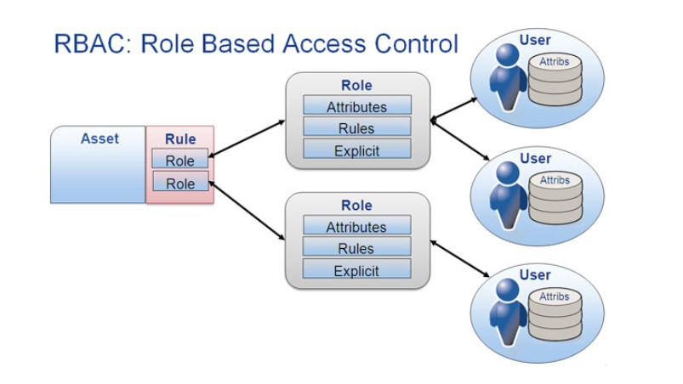
KIỂM SOÁT TRUY CẬP DỰA TRÊN VAI TRÒ (RBAC)
Kiểm soát truy cập dựa trên vai trò (RBAC) là một phương pháp quản lý quyền truy cập trong hệ thống máy tính. RBAC cho phép các quản trị viên hệ thống xác định các quyền truy cập cho từng người dùng dựa trên vai trò của họ trong tổ chức. RBAC được sử dụng để giảm thiểu các rủi ro bảo mật, đảm bảo an toàn thông tin và tăng tính linh hoạt trong việc quản lý quyền truy cập.

Slide 21
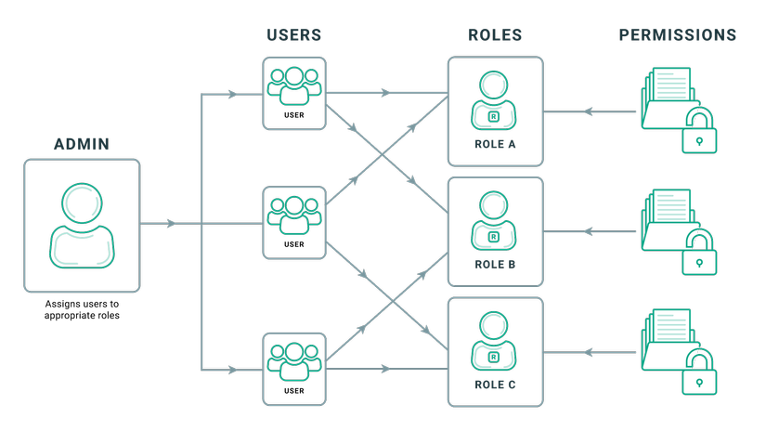
CÁC THÀNH PHẦN CHÍNH CỦA RBAC
Người dùng: Được xác định dựa trên tên đăng nhập, email hoặc bất kỳ phương tiện xác thực nào khác.
Vai trò: Mỗi vai trò có tập hợp các quyền truy cập được phân bổ cho một nhóm người dùng. Ví dụ: vai trò "quản trị viên hệ thống" có thể có quyền truy cập vào tất cả các chức năng của hệ thống, trong khi vai trò "nhân viên kế toán" chỉ có quyền truy cập vào các chức năng liên quan đến kế toán.
Quyền truy cập: Được xác định bởi các đối tượng (thường là tài nguyên) và hoạt động được thực hiện trên đối tượng đó (ví dụ: đọc, ghi, thay đổi).
Sự phân bổ quyền truy cập cho vai trò: Được thực hiện bởi quản trị viên hệ thống.

Slide 22
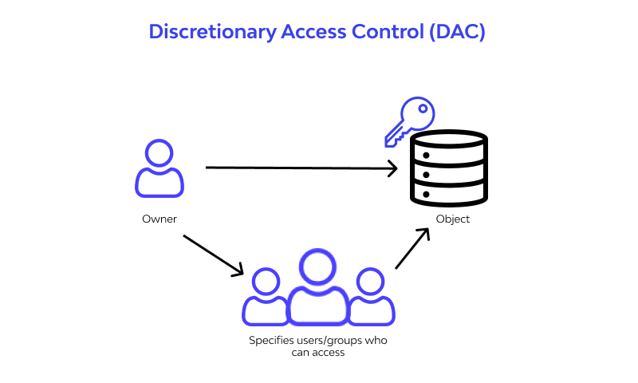
CÁC QUYỀN TRUY CẬP CỦA RBAC
Có 2 loại quyền truy cập chính
Quyền truy cập vật lý (physical access): Là quyền truy cập vào tài nguyên vật lý như phòng máy tính, máy tính, server, thiết bị mạng và thiết bị lưu trữ.
Quyền truy cập logic (logical access): Là quyền truy cập vào tài nguyên logic như hệ thống tập tin, cơ sở dữ liệu, ứng dụng và chức năng hệ thống.

Slide 23
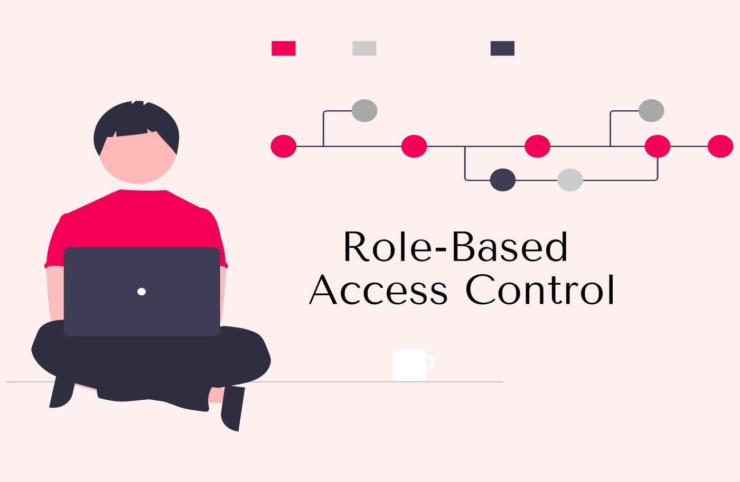
CÁC ƯU ĐIỂM CỦA RBAC
- Quản lý quyền truy cập hiệu quả: RBAC giúp tổ chức quản lý quyền truy cập của người dùng một cách hiệu quả hơn bằng cách phân chia vai trò và quyền truy cập dựa trên nhiệm vụ và trách nhiệm.
- Bảo mật tăng cao: RBAC giúp tăng cường bảo mật của hệ thống bằng cách giảm thiểu việc người dùng được cấp quyền truy cập không cần thiết. Điều này giảm thiểu nguy cơ vi phạm bảo mật thông tin.
- Dễ dàng quản lý và thay đổi: RBAC giúp quản lý và thay đổi quyền truy cập của người dùng một cách dễ dàng hơn bằng cách chỉ cần thay đổi vai trò và quyền truy cập liên quan đến vai trò đó.
- Tăng tính linh hoạt: RBAC cho phép thay đổi và điều chỉnh quyền truy cập của người dùng một cách nhanh chóng

Slide 24
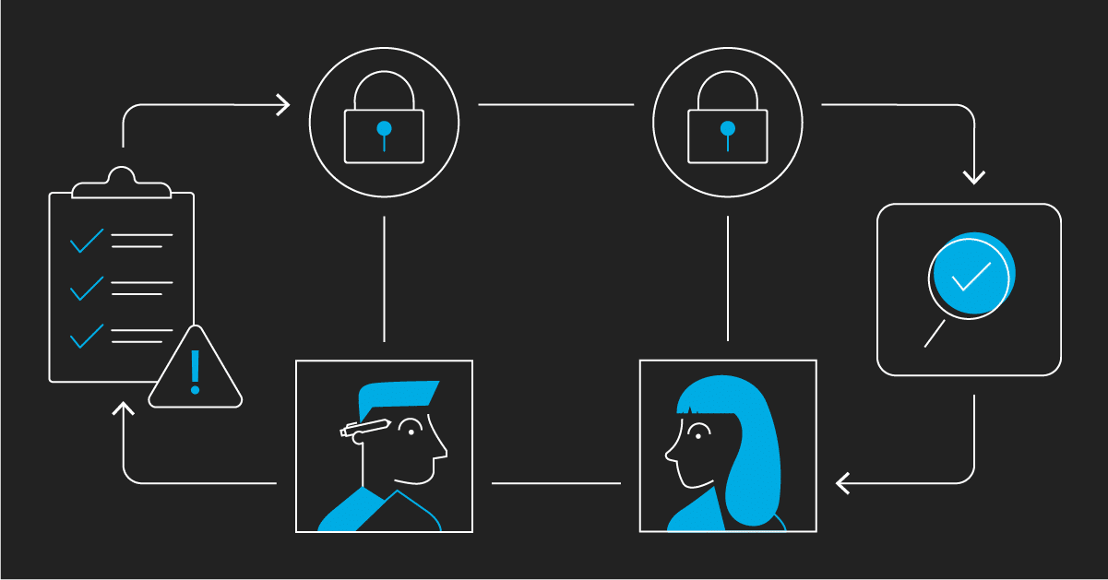
CÁC NHƯỢC ĐIỂM CỦA RBAC
- Khó khăn trong việc triển khai: RBAC đòi hỏi một kế hoạch triển khai cẩn thận và phức tạp, bao gồm việc định nghĩa các vai trò, quyền truy cập và đối tượng phù hợp cho từng người dùng trong tổ chức.
- Khó khăn trong việc quản lý quyền truy cập: RBAC có thể trở nên phức tạp khi số lượng vai trò và quyền truy cập ngày càng tăng, đòi hỏi các hệ thống quản lý quyền truy cập phức tạp để quản lý chúng.
- Không thể xử lý các tình huống ngoại lệ: RBAC không thể xử lý các tình huống ngoại lệ, ví dụ như truy cập không thường xuyên vào một tài nguyên cụ thể hoặc truy cập đồng thời vào nhiều tài nguyên.

Slide 25
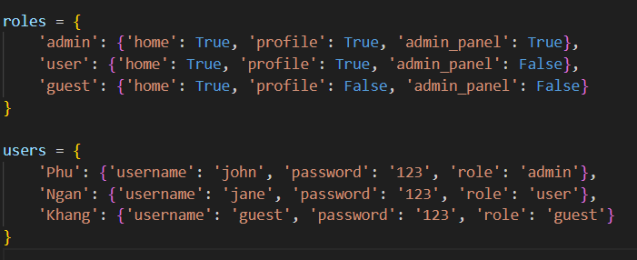
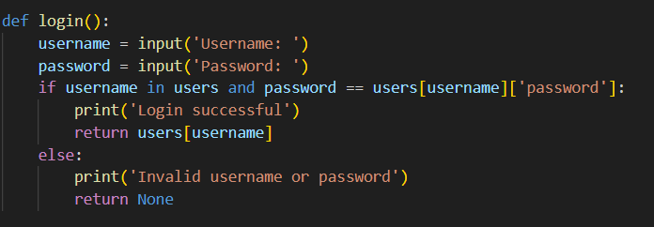
KIỂM SOÁT TRUY CẬP DỰA TRÊN VAI TRÒ (RBAC)
Định nghĩa các Role và User
Phương thức đăng nhập

Slide 26
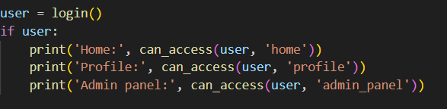
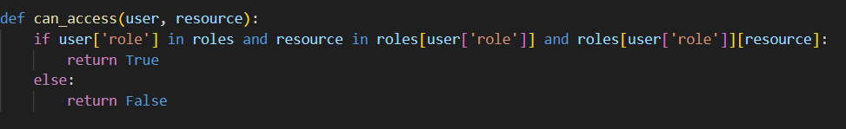
KIỂM SOÁT TRUY CẬP DỰA TRÊN VAI TRÒ (RBAC)
Phương thức kiểm tra quyền truy cập
Đăng nhập và kiểm tra quyền truy cập

Slide 27
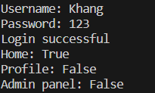
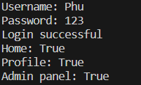
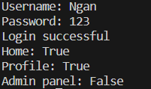
KIỂM SOÁT TRUY CẬP DỰA TRÊN VAI TRÒ (RBAC)
Kết quả:

Slide 28
Link tham khảo
https://vi.wikipedia.org/wiki/%C4%90i%E1%BB%81u_khi%E1%BB%83n_truy_c%E1%BA%ADp_t%C3%B9y_quy%E1%BB%81n
https://techpro.vn/vi/tin-tuc/he-thong-kiem-soat-ra-vao-va-nhung-mo-hinh-kiem-soat-truy-cap-pho-bien-nhat-hien-nay.html
https://businessyield.com/technology/discretionary-access-control/
https://viblo.asia/p/kiem-soat-truy-cap-an-toan-ByEZkArq5Q0
http://cse.hcmut.edu.vn/~thanhtung/downloads/iss/lecture5.pdf
https://www.geeksforgeeks.org/difference-between-dac-and-mac/
https://viblo.asia/p/kiem-soat-truy-cap-an-toan-ByEZkArq5Q0
https://vi.wikipedia.org/wiki/%C4%90i%E1%BB%81u_khi%E1%BB%83n_truy_c%E1%BA%ADp_tr%C3%AAn_c%C6%A1_s%E1%BB%9F_vai_tr%C3%B2
https://doan.edu.vn/do-an/bai-giang-bao-mat-co-so-du-lieu-chuong-4-dieu-khien-truy-cap-dua-tren-vai-tro-44275/
https://www.ekransystem.com/en/blog/rbac-vs-abac
https://www.spiceworks.com/it-security/identity-access-management/articles/what-is-role-based-access-control/

Slide 29
TRÂN TRỌNG CẢM ƠN THẦY VÀ CÁC BẠN LẮNG NGHE!!!

